Slide 1
მდგრადობისთვის რელევანტური განათლების ხელშეწყობა საბუნებისმეტყველო საგნებში (1)

Slide 2
კურსის მიმოხილვა

Slide 3
კურსის მიმოხილვა
მდგრადობა და მდგრადი განვითარების თანამედროვე მიდგომები
განათლება მდგრადი განვითარებისთვის (ESD) თეორიები და საფუძვლები
ეროვნული რეგულაციები და პოლიტიკა ESD თვის
კრიტიკული სამეცნიერო მედიაწიგნიერების როლი ESD-სთვის
ESD-ის საუკეთესო პრაქტიკის მაგალითები საერთაშორისო პერსპექტივიდან
ESD-ის საუკეთესო პრაქტიკა ჩვენს ქვეყანაში
ინოვაციური სტრუქტურები ESD-სთვის ფორმალურ და არაფორმალურ პარტნიორებთან თანამშრომლობით
ქსელები, სასკოლო პარტნიორობა, როგორც სკოლის განვითარების ნაწილი
სტუდენტების პროექტების გაცნობა და დაგეგმვის პროცესი
სტუდენტურ პროექტებზე მუშაობა
სტუდენტთა პროექტების და კურსის საჯარო წარდგენა და განხილვა

Slide 4
მდგრადობა და მდგრადი განვითარების თანამედროვე კონცეფციები
შესავალი

Slide 5
რა ასოციაციები გიჩნდებათ , როდესაც გესმით ტერმინები — მდგრადობა ან მდგრადი განვითარება? მოსწავლეთა მოსაზრებების შეგროვებისთვის და განხილვისთვის შესაძლებელია გამოიყენოთ Mentimeter Word Cloud (https://www.mentimeter.com/features/word-cloud) ან მსგავსი ინსტრუმენტი

Slide 6
მდგრადობის თანამედროვე კონცეფციები
მდგრადობის და მდგრადი განვითარების განმარტებები
მდგრადი განვითარების კონცეფციები და მოდელები
მდგრადობის განზომილებები
მდგრადი განვითარების მიზნები(SDGs)
პლანეტის საზღვრების იდეა
ანთროპოცენი (ადამიანის ეპოქა)
კრტირიკული ნედლეულის(CRMs) კონცეფცია (ევროპული ხედვა)
ეროვნული პოლიტიკის მოძიება
კითხვები და დისკუსია

Slide 7
მდგრადობის და მდგრადი განვითარების განმარტებები

Slide 8


მდგრადობის და მდგრადი განვითარების განმარტებები
გარემოსა და განვითარების მსოფლიო კომისია (ბრუნდტლანდის კომისია, 1987): მდგრადი განვითარება არის „განვითარება, რომელიც აკმაყოფილებს აწმყოს მოთხოვნილებებს და არ უქმნის საფრთხეს მომავალი თაობების შესაძლებლობებს საკუთარი მოთხოვნილებების დაკმაყოფილებაში“
,,მდგრადი განვითარება არის ის, თუ როგორ უნდა ვიცხოვროთ დღეს, თუ გვსურს უკეთესი ხვალინდელი დღე, დღევანდელი მოთხოვნილებების დაკმაყოფილებით, მომავალი თაობების საჭიროებების დაკმაყოფილების შანსების კომპრომისის გარეშე. ჩვენი საზოგადოებების და ჩვენი პლანეტის გადარჩენა დამოკიდებულია უფრო მდგრად სამყაროზე”. (გაერო)

Slide 9
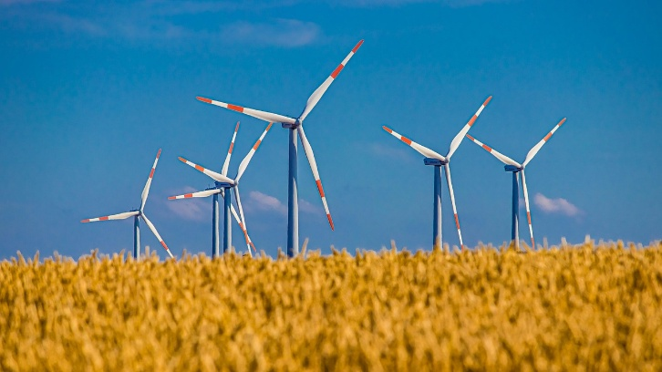
მდგრადობის და მდგრადი განვითარების განმარტება
მდგრადობა თავიდან ხშირად განიმარტებოდა, როგორც სტატიკური კონცეფცია
იდეამ მდგრადი განვითარებისთვის მას მეტი დინამიურობა შესძინა.
მდგრადი განვითარება ახლა ყველაზე ხშირად გამოყენებული ტერმინია საერთაშორისო პოლიტიკაში, როდესაც საქმე ეხება თანამედროვე საზოგადოებების განვითარებას.
ამჟამინდელი გამოწვევები (როგორიცაა კლიმატის ცვლილება, ბიომრავალფეროვნების შემცირება ან ოკეანის მჟავიანობის გაზრდა) ვერ იქნება სამართლიანად გადაწყვეტილი მდგრადი განვითარების სტრატეგიების და პროცესების შეფასების გარეშე.

Slide 10
მდგრადი განვითარების მოდელები
მდგრადობის განზომილებები

Slide 11
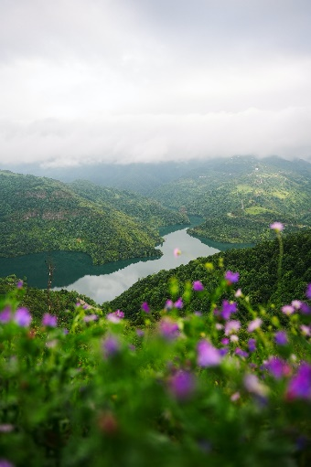

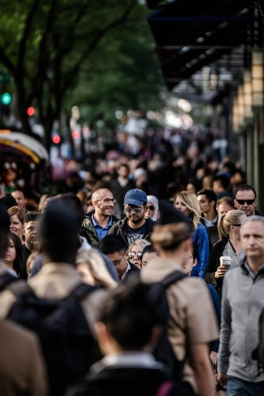
მდგრადობის განზომილებები
ერთ-სვეტოვანი მოდელი
მდგრადი ტყის მეურნეობა მე-19 საუკუნეში
ტყის მოვლა უნდა განხორციელდეს ისე, რომ შენარჩუნდეს ეკოლოგიური პროცესები, პროდუქტიულობა და ბიომრავალფეროვნება — მოჭრილი ხეების რაოდენობა ზრდის სისწრაფის თანაფარდი უნდა იყოს.
სამ-სვეტოვანი მოდელი
Agenda 21-ის მიერ განსაზღვრული კონცეფცია.
ეკოლოგიური, ეკონომიკური და სოციალური მდგრადობას შორის ბალანსის პოვნა
ოთხი და მეტ სვეტოვანი მოდელი
დამატებითი განზომილებების ინტეგრაცია — კულტურული და ინსტიტუციური მდგრადობა

Slide 12
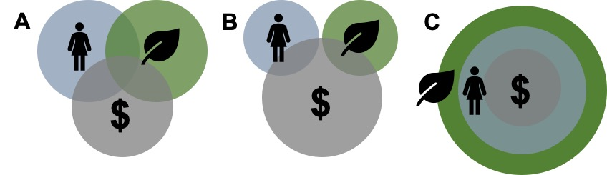
მდგრადობის განზომილებები
A: თადაპირველად შემოთავაზებული იყო დაბალანსებული სამსაფეხურიანი მოდელი.
B: მიდგომები ხშირად ზედმეტად ხაზს უსვამდა ეკონომიკურ მხარეს.
C: დღევანელი მიდგომით პრიორიტეტულია გარემო და ბუნებრივი რესურსები, რომლებშიც საზოგადოება ვითარდება გონივრული ეკონომიკური მხარდაჭერით.

Slide 13
მდგრადი განვითარების მოდელები
მდგრადი განვითარების მიზნები

Slide 14
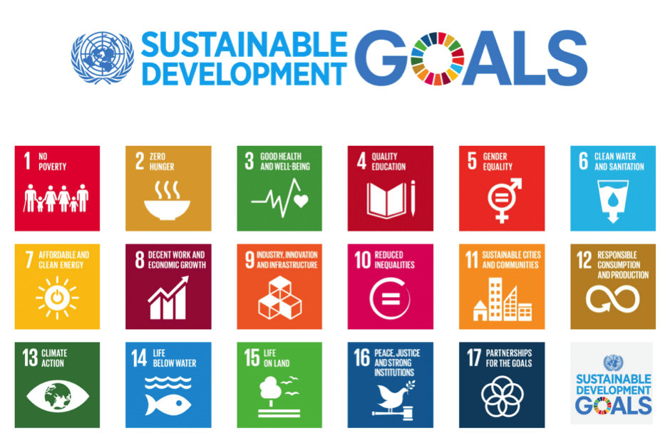
მდგრადი განვითარების მიზნები (SDGs) — გაეროს 2030 დღის წესრიგიდან (2015)
მიღებულია გაერთიანებული ერების ორგანიზაციის ყველა წევრი სახელმწიფოს მიერ 2015 წელს.
გაზიარებული გეგმა მშვიდობისა და კეთილდღეობისთვის — ადამიანებისა და პლანეტისთვის, დღევანდელი დღისა და მომავლისთვის.
განიხილება როგორც საგანგებომოწოდება ქმედებისთვის— როგორც განვითარებული, ისე განვითარებადი ქვეყნებისათვის — გლობალურ პარტნიორობაში.
აღიარებულია, რომ სიღარიბისა და სხვა გაჭირვების აღმოფხვრა უნდა მოხდეს პარალელურად იმ სტრატეგიებთან, რომლებიც აუმჯობესებს ჯანმრთელობასა და განათლებას, ამცირებს უთანასწორობას და ხელს უწყობს ეკონომიკურ ზრდას — ამავდროულად კლიმატის ცვლილებასთან ბრძოლით და ოკეანეების თუ ტყეების დაცვით.
Figure: https://www.globalcompact.de/en/our-work/sustainable-development-goals-1

Slide 15
მდგრადი განვითარების მიზნები (SDGs) — გაეროს 2030 დღის წესრიგიდან (2015)
ისტორია:
1992 წლის ივნისი: რიო-დე-ჟანეიროში გამართულ დედამიწის სამიტზე გამოქვეყნდა დღის წესრიგი 21 (178 ქვეყანა), რომელიც გვთავაზობდა ყოვლისმომცველ სამოქმედო გეგმას მდგრადი განვითარებისთვის გლობალური პარტნიორობის შესაქმნელად, რათა გაუმჯობესებულიყო ადამიანების ცხოვრება და უზრუნველყო გარემოს დაცვა.
2000 წლის სექტემბერი: ნიუ-იორკში გამართულ გაეროს სხდომაზე მიღებულ იქნა ათასწლეულის დეკლარაცია, რომელიც ითვალისწინებდა ათასწლეულის რვა განვითარების მიზნის (MDGs) ჩამოყალიბებას, უკიდურესი სიღარიბის შემცირების მიზნით 2015 წლისთვის.
2002 წლის სექტემბერი: იოჰანესბურგში გამართულ მდგრადი განვითარების მსოფლიო სამიტზე მიღებულ იქნა იოჰანესბურგის დეკლარაცია მდგრად განვითარებაზე, რომელიც ასახავს გლობალური საზოგადოების ერთგულებას სიღარიბის აღმოფხვრისა და გარემოს დაცვის მიმართ. იგი აგრძელებს „დღის წესრიგი 21“-ისა და ათასწლეულის დეკლარაციის პრინციპებს, ამასთან ერთად კი უფრო დიდ ყურადღებას ამახვილებს მრავალმხრივ პარტნიორობაზე.
2012 წლის ივნისი: რიო-დე-ჟანეიროში გამართულ მდგრადი განვითარების გაეროს კონფერენციაზე (რიო+20) მიღებულ იქნა დოკუმენტი „მომავალი, რომელიც გვსურს“, რომელშიც გაერო იღებს გადაწყვეტილებას დაიწყოს მდგრადი განვითარების მიზნების (SDGs) შემუშავების პროცესი — ათასწლეულის განვითარების მიზნებზე დაყრდნობით — და დააარსოს გაეროს მაღალი დონის პოლიტიკური ფორუმი მდგრად განვითარებაზე.
2013 წელი: გაეროს გენერალურმა ასამბლეამ შექმნა 30-წევრიანი ღია სამუშაო ჯგუფი, რომლის მიზანი (SDGs) შემუშავებაზე წინადადების მომზადება იყო.
2015 წლის იანვარი: გაერთიანებული ერების ორგანიზაციის გენერალურმა ასამბლეამ დაიწყო მოლაპარაკებების პროცესი 2015 წლის შემდეგი განვითარების დღის წესრიგის შესახებ..
2015 წლის სექტემბერი: გაეროს მდგრადი განვითარების სამიტზე დამტკიცდა 2030 წლის მდგრადი განვითარების დღის წესრიგი, რომლის ბირთვსაც 17 მდგრადი განვითარების მიზანი წარმოადგენს.

Slide 16
მიზნები, რომლებიც წარმოდგენილია „დღის წესრიგი 21“-ში (გაერო, 1992 წელი)
სექცია I: სოციალური და ეკონომიკური განზომილებები მიზნად ისახავს სიღარიბესთან ბრძოლას (განსაკუთრებით განვითარებად ქვეყნებში), მოხმარების მოდელების შეცვლას, ჯანმრთელობის ხელშეწყობას, მეტად მდგრადი მოსახლეობისა და მდგრადი დასახლებების მიღწევა გადაწყვეტილების მიღების პროცესში.
სექცია II: რესურსების დაცვა და მართვა განვითარებისათვის მოიცავს ატმოსფეროს დაცვას, ტყეების გაჩეხვის წინააღმდეგ ბრძოლას, მყიფე ეკოსისტემების დაცვას, ბიომრავალფეროვნების შენარჩუნებას, დაბინძურების კონტროლს, ბიოტექნოლოგიებისა და რადიოაქტიური ნარჩენების მართვას.
სექცია III: ძირითადი ჯგუფების როლის გაძლიერება მოიცავს ბავშვებისა და ახალგაზრდების, ქალების, არასამთავრობო ორგანიზაციების, ადგილობრივი ხელისუფლების, მუშაკების, ბიზნესისა და ინდუსტრიის; მკვიდრი მოსახლეობის ,თემებისა და ფერმერების როლის გაძლიერებას.
სექცია IV: განხორციელების საშუალებები მოიცავს მეცნიერებას, ტექნოლოგიების ტრანსფერს, განათლებას, საერთაშორისო ინსტიტუტებსა და ფინანსურ მექანიზმებს.

Slide 17
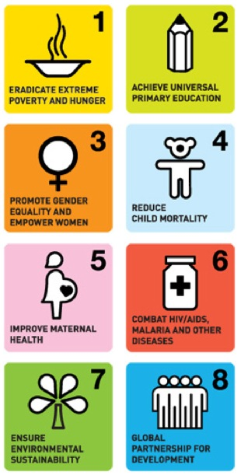
ათასწლეულის განვითარების მიზნები (გაერო, 2000 წელი)
2015-მდე უნდა იქნას მიღწეული:
მიზანი 1: უკიდურესი სიღარიბისა და შიმშილის აღმოფხვრა
მიზანი 2: უნივერსალური დაწყებითი განათლების უზრუნველყოფა
მიზანი 3: გენდერული თანასწორობის ხელშეწყობა და ქალთა გაძლიერება
მიზანი 4: ბავშვთა სიკვდილიანობის შემცირება
მიზანი 5: მენტალური ჯანმრთელობის გაუმჯობესება
მიზანი 6: HIV/შიდსის, მალარიისა და სხვა დაავადებების წინააღმდეგ ბრძოლა
მიზანი 7: გარემოს მდგრადობის უზრუნველყოფა
მიზანი 8: გლობალური პარტნიორობის ჩამოყალიბება განვითარების მიზნით
სურათი: https://nachhaltig-entwickeln.dgvn.de/agenda-2030/
ziele-fuer-nachhaltige-entwicklung/milleniumsentwicklungsziele

Slide 18
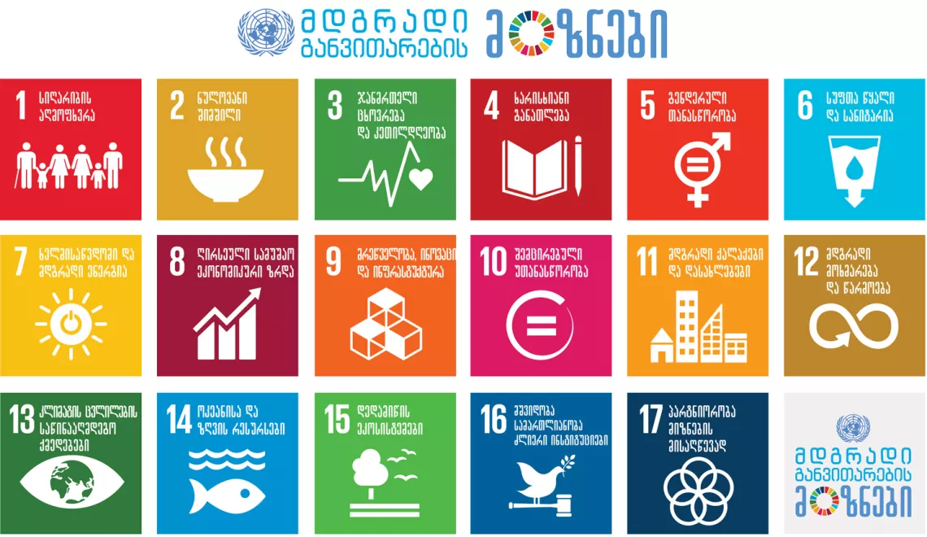
მდგრადი განვითარების მიზნები (SDGs) წარმოდგენილი 2030 წლის დღის წესრიგში (გაერო, 2015).
სურათი: https://www.unicef.org/georgia/sites/unicef.org.georgia/files/styles/media_large_image/public/geo-logo-6.png.webp?itok=YgG9U4I7

Slide 19
მდგრადი განვითარების მიზნები (SDGs) წარმოდგენილია 2030 წლის დღის წესრიგში (გაერო, 2015)
მიზანი 1: სიღარიბის აღმოფხვრა: "სიღარიბის ყველა ფორმის აღმოფხვრა."
მიზანი 2: შიმშილის აღმოფხვრა: "შიმშილის აღმოფხვრა, სასურსათო უსაფრთხოებისა და გაუმჯობესებული კვების მიღწევა და მდგრადი სოფლის მეურნეობის ხელშეწყობა."
მიზანი 3: ხელმისაწვდომი ჯანდაცვა: "ჯანსაღი ცხოვრებისა და კეთილდღეობის უზრუნველყოფა ყველა ასაკის ადამიანისათვის."
მიზანი 4: ხარისხიანი განათლება: "ინკლუზიური და თანასწორი განათლების უზრუნველყოფა და უწყვეტი სწავლის შესაძლებლობის შექმნა ყველასათვის."
მიზანი 5: გენდერული თანასწორობა: "გენდერული თანასწორობის მიღწევა და ყველა ქალისა და გოგონას შესაძლებლობების გაუმჯობესება."
მიზანი 6: სუფთა წყალი და სანიტარია: "წყლის მდგრადი მართვისა და სანიტარული ნორმების დაცვის საყოველთაო უზრუნველყოფა"
მიზანი 7: ხელმისაწვდომი და მდგრადი ენერგია: "ხელმისაწვდომი, საიმედო, სტაბილური და თანამედროვე ენერგიის საყოველთაო ხელმისაწვდომობა"
მიზანი 8: ღირსეული სამუშაო და ეკონომიკური ზრდა: "სტაბილური, ინკლუ ზიური და მდგრადი ეკონომიკური ზრდის ხელშეწყობა, სრული და პროდუქტული დასაქმება და ღირსეული სამუშაო ყველასათვის."
მიზანი 9: მრეწველობა, ინოვაცია და ინფრასტრუქტურა: "მდგრადი ინფრასტრუქტურის შექმნა, ინკლუზიური და განვითარებული ინდუსტრიალიზაციისა და ინოვაციების ხელშეწყობა."
შესწორებული_SDG _გასაგზავნი

Slide 20
მდგრადი განვითარების მიზნები (SDGs) წარმოდგენილია 2030 წლის დღის წესრიგში (გაერო, 2015)
მიზანი 10: შემცირებული უთანასწორობა: "უთანასწორობის შემცირება ქვეყნებში და ქვეყნებს შორის."
მიზანი 11: მდგრადი ქალაქები და დასახლებები: "ქალაქებისა და დასახლებების ინკლუზიური, უსაფრთხო და მდგრადი განვითარება."
მიზანი 12: მდგრადი მოხმარება და წარმოება: "მდგრადი მოხმარება და წარმოება."
მიზანი 13: კლიმატის ცვლილების საწინააღმდეგო ქმედებები: "კლიმატის ცვლილებისა და მისი ზეგავლენის წინააღმდეგ გადაუდებელი ზომების გატარება."
მიზანი 14: ოკეანისა და ზღვის რესურსი: "ოკეანისა და ზღვის რესურსების კონსერვაცია და მუდმივი გამოყენება განვითარებისთვის."
მიზანი 15: დედამიწის ეკოსისტემები: "ხმელეთის ეკოსისტემის დაცვა, აღდგენა და ხელშეწყობა, ტყის მდგრადი მართვა, გაუდაბნოების წინააღმდეგ ბრძოლა, ნიადაგის დეგრადაციის შეჩერება და აღდგენა‐გაუმჯობესება, ბიომრავალფეროვნების დანაკარგების შეჩერება."
მიზანი 16: მშვიდობა, სამართლიანობა და ძლიერი ინსტიტუტები: "მშვიდობიანი და ინკლუზიური საზოგადოების ჩამოყალიბების ხელშეწყობა მდგრადი განვითარებისთვის, მართლმსაჯულების ხელმისაწვდომობა ყველასათვის, ეფექტიანი, ანგარიშვალდებული და ინკლუზიური ინსტიტუტების მშენებლობა ყველა დონეზე."
მიზანი 17: პარტნიორობა მიზნების მისაღწევად: "პარტნიორობა მდგრადი განვითარების მიზნების მისაღწევად."
შესწორებული_SDG _გასაგზავნი

Slide 21
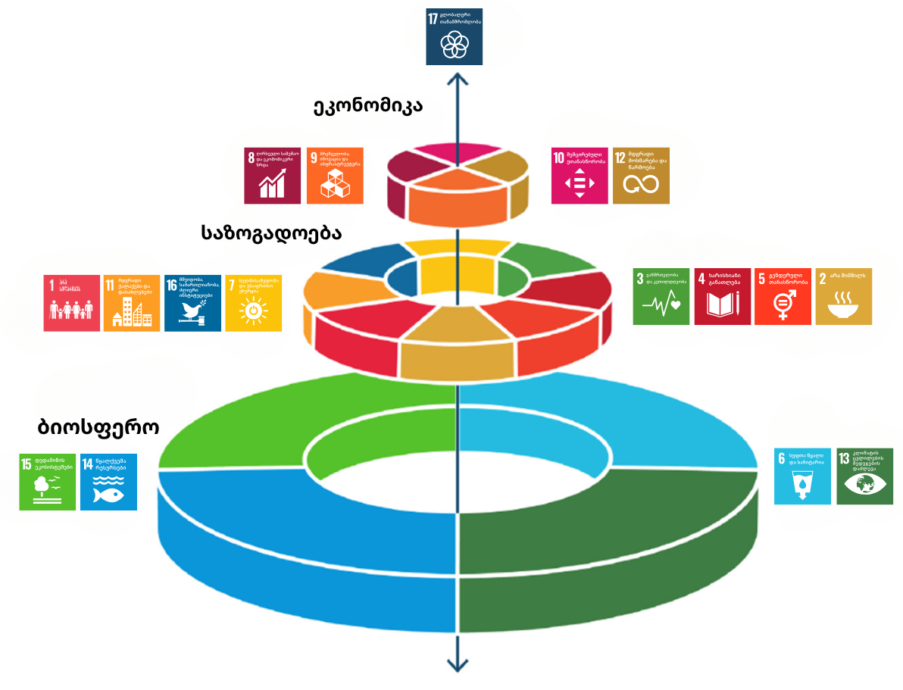
„ქორწილის ტორტის“ მოდელი როკსტრომი და სუხდევის მიხედვით (2016)
https://www.stockholmresilience.org/research/research-news/
2016-06-14-the-sdgs-wedding-cake.html

Slide 22
მდგრადი განვითარების მიზნები (SDGs) განისაზღვრა 2030 წლის დღის წესრიგით (გაერო, 2015).
დამატებითი შეთანხმებები 2015 წელს:
სენდაის ჩარჩო სტიქიური უბედურებების რისკების შემცირებისთვის (მარტი, 2015)
ადის-აბებას სამოქმედო დღის წესრიგი განვითარების დაფინანსების შესახებ (ივლისი, 2015)
პარიზის შეთანხმება კლიმატის ცვლილების შესახებ (დეკემბერი, 2015)

Slide 23
მდგრადი განვითარების მოდელები
პლანეტარული საზღვრების კონცეფცია

Slide 24
დედამიწის სისტემის განვითარება პლანეტარული საზღვრების ფარგლებში: იდეა
პლანეტარული საზღვრების კონცეფცია გვთავაზობს ცხრა გლობალურ საზღვარს, რომელთა ფარგლებში ადამიანურ საზოგადოებას შეუძლია განაგრძოს განვითარება და აყვავება მომავალ თაობებთან ერთად.
ეს ცხრა პლანეტარული საზღვარი პირველად 2009 წელს წამოაყენა ყოფილი ცენტრის დირექტორმა იოჰან როქსტრომმა და 28 საერთაშორისო დონეზე აღიარებულმა მეცნიერმა
ამის შემდეგომ, მათი ნამუშევარი რამდენიმეჯერ იქნა გადახედილი.
ეს არის:
კლიმატის ცვლილება, ოკეანის მჟავიანობის ზრდა, სტრატოსფეროში ოზონის შრის გათხელება, აზოტისა და ფოსფორის ბიოქიმიური ციკლი, გლობალური სუფთა წყლი, ნიადაგის სისტემის ცვლილება, ბიოსფეროს მთლიანობის ეროზია, ქიმიური დაბინძურება და ატმოსფეროში აეროზოლების დაგროვება.
https://www.stockholmresilience.org/research/planetary-boundaries.html

Slide 25
დედამიწის სისტემის განვითარება პლანეტარული საზღვრების ფარგლებში: კრიტერიუმები
მაჩვენებლები
კლიმატის ცვლილება ( ატმოსფეროში CO2-ის კონცენტრაცია < 350 წილი მილიონში და/ან რადიაციული ზემოქმედების მაქსიმალური ცვლილება +1 ვატი/მ²).
ზღვის მჟავიანობის ზრდა (ზედაპირული ზღვის წყლის საშუალო გაჯერების მდგომარეობა აარაგონიტის მიმართ ≥ პრეინდუსტრიის დროინდელი დონეების 80%-ზე)
სტრატოსფერული ოზონის შემცირება (ატმოსფერული O₃-ს საერთო შემცირება პრეინდუსტრიული 290 დობსონის ერთეულიდან ნაკლებია 5%-ზე).
ბიოგეოქიმიური ნაკადები აზოტის (N) ციკლში (ინდუსტრიული და აგრარული N₂-ის ფიქსაციის შეზღუდვა წლიურად 35 ტგ N-მდე) და ფოსფორის (P) ციკლში (ყოველწლიური P-ის დინება ოკეანეში არ უნდა აღემატებოდეს ბუნებრივი ფოსფორის ქარიშხლის 10-გზის ოდენობას).
გლობალური სუფთა წყლების მოხმარება (გამოყენებული წყლის წლიური მოცულობა უნდა იყოს ნაკლები ვიდრე 4000 კმ³/წელიწადი).
მიწის სისტემის ცვლილება (< 15% ყინულის საფარველისგან თავისუფალი ხმელეთი მიწადმოქმედებისთვის გამოიყენება)
ბიოსფეროს მთლიანობის ეროზია (ბიომრავალფეროვნების მაჩვენებელი < 10 მილიონ გადაშენების პირას მყოფი სახეობა)
ქიმიური დაბინძურება (ახალი ნივთიერებების გარემოში გაფანტვა)
ატმოსფეროს აეროზოლით დაბინძურება
https://en.wikipedia.org/wiki/Planetary_boundaries

Slide 26
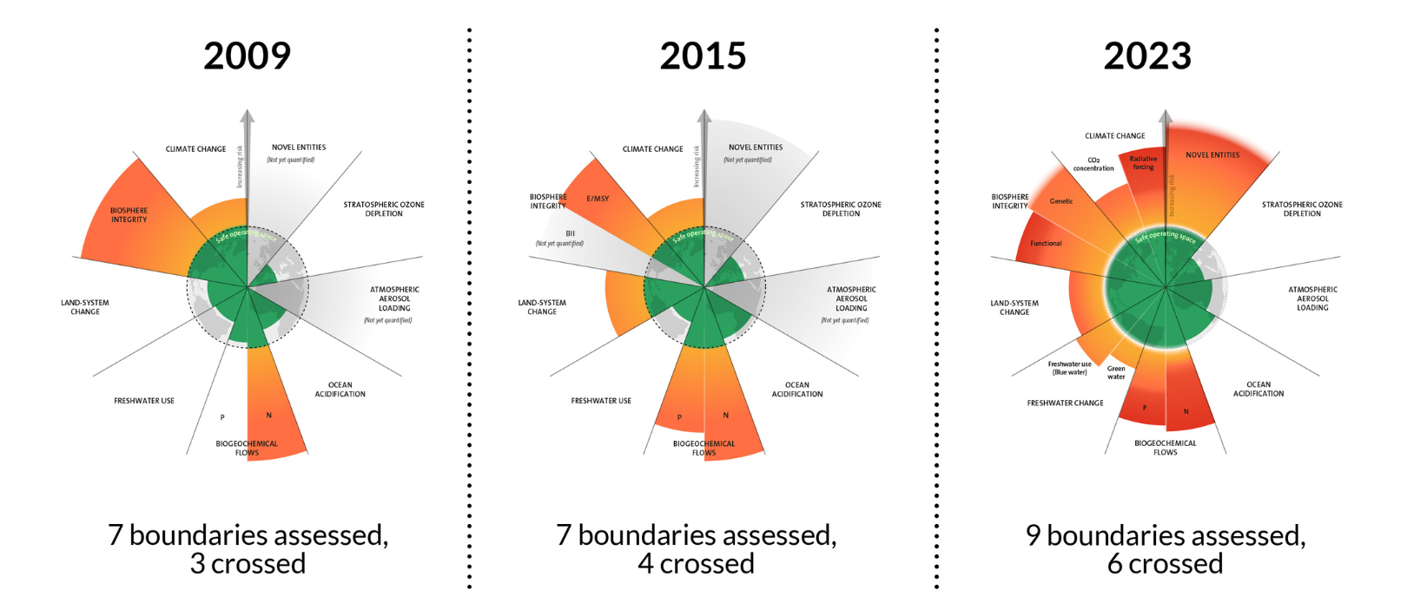
დედამიწის სისტემის მდგომარეობა მისი პლანეტარული საზღვრების ფარგლებში 2023 წელს: განვითარება
შეფასებულია 7 საზღვარი,
გადაკვეთილია 3
შეფასებულია 7 საზღვარი,
გადაკვეთილია 4
შეფასებულია 9 საზღვარი,
გადაკვეთილია 6
https://www.stockholmresilience.org/research/planetary-boundaries.html

Slide 27
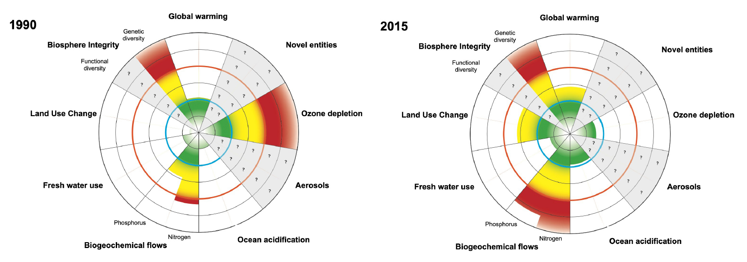
დედამიწის სისტემის განვითარება პლანეტარულ საზღვრებში: გადაწყვეტილებებს და ადამიანის ქმედებებს შეუძლია დახმარება!
საკითხავი მასალა: Steffen, W., Richardson, K., Rockström, J., Cornell, S. E., Fetzer, I., Bennett, E. M., ... & Sörlin, S. (2015). Planetary boundaries:
Guiding human development on a changing planet. science, 347(6223), 1259855.

Slide 28
მდგრადი განვითარების მოდელები
ანთროპოცენი

Slide 29
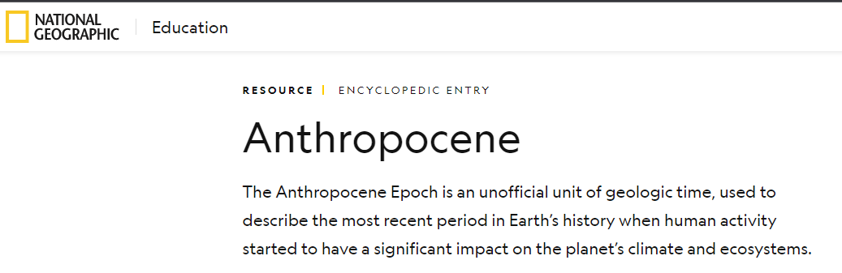
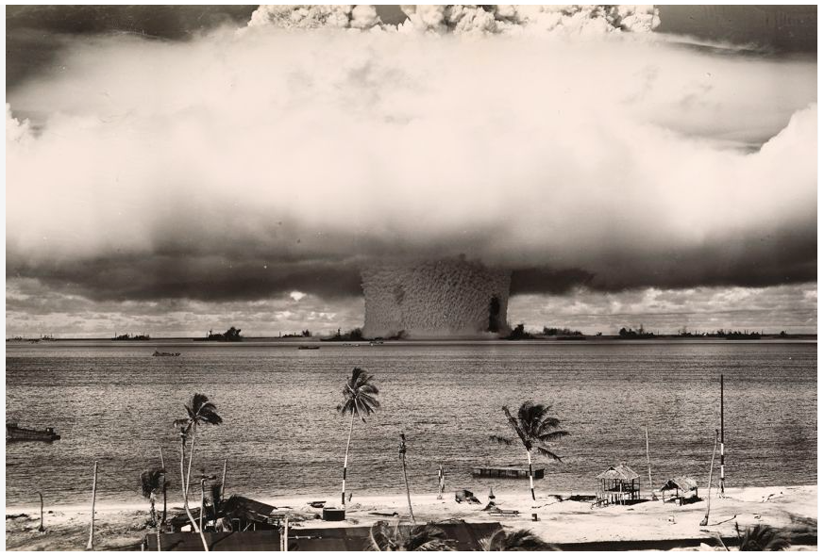
ანტროპოცენი
ანთროპოცენი
ანტროპოცენის ეპოქა გეოლოგიური დროის არაოფიციალური ერთეულია, რომელიც აღნიშნავს დედამიწის ისტორიის უახლეს პერიოდს, როდესაც ადამიანის ქმედებებმა მნიშვნელოვავნი გავლენა მოახდინეს პლანეტის კლიმატსა და ეკოსისტემებზე.
https://education.nationalgeographic.org/resource/anthropocene/

Slide 30
ანთროპროცენი
დედამიწის ისტორია დაყოფილია დროის მცირე, იერარქიულ მონაკვეთებად, რომლებსაც გეოლოგიური დროის სკალა ეწოდება.
დროის ერთეულები კლასიფიცირდება დედამიწის ქანების შრეებში, სტრატებში, აღმოჩენილი ნამარხების საფუძველზე.
ოფიციალურად, მიმდინარე ეპოქას ჰოლოცენი ჰქვია, რომელიც დაიწყო დაახლოებით 11,700 წლის წინ, უკანასკნელი დიდი გამყინვარების შემდეგ. ანთროპოცენის ეპოქა გეოლოგიური დროის არაოფიციალური ერთეულია, რომელიც გამოიყენება დედამიწის ისტორიის უახლესი პერიოდის აღსაწერად — დროის, როდესაც ადამიანის ქმედებები მნიშვნელოვნად იწყებს ზეგავლენას პლანეტის კლიმატსა და ეკოსისტემაზე. ტერმინი „ანტროპოცენი“ წარმოიშობა ბერძნული სიტყვებიდან: anthropo — „კაცი“ და cene — „ახალი“. იგი 2000 წელს ბიოლოგმა იუჯინ სტორმერმა და ქიმიკოსმა პაულ კრუცენმა შეიმუშავეს და ფართოდ გაავრცელეს.
ტერმინი ოფიციალურად არ დაუმტკიცებია გეოლოგიის საერთაშორისო კავშირს (IUGS) — ორგანიზაციას, რომელიც განსაზღვრავს ეპოქებს. მთავარი კითხვა, რომელსაც გეოლოგიის საერთაშორისო კავშირმა (IUGS) უნდა უპასუხოს, სანამ ანთროპოცენს ოფიციალურად ეპოქად გამოაცხადებს, არის შემდეგი: შეიცვალა თუ არა დედამიწის სისტემა ადამიანის ზემოქმედებით იმ დონემდე, რომ ეს ცვლილება ქანების შრეებში აისახოს.
ვინც მიიჩნევს, რომ ანთროპოცენი ახალი გეოლოგიური ეპოქის აღწერას წარმოადგენს, შემდეგ კითხვას სვამს: როდის დაიწყო იგი? ერთ-ერთი ცნობილი თეორიის თანახმად, ანთროპოცენი დაიწყო ინდუსტრიული რევოლუციის დასაწყისში, 1800-იან წლებში, როდესაც ადამიანის ქმედებებმა ძლიერად იმოქმედა დედამიწის ატმოსფეროში ნახშირორჟანგისა და მეთანის შემცველობაზე. სხვები კი მიიჩნევენ, რომ ანტროპროცენის დასაწყისი 1945 წელი უნდა იყოს. ამ წელს ადამიანებმა გამოსცადეს პირველი ატომური ბომბი და მალევე ჩამოაგდეს ბომბები იაპონიაში — ჰიროშიმასა და ნაგასაკიზე. ამის შედეგად წარმოქმნილი რადიოაქტიური ნაწილაკები შემდგომში მთელ მსოფლიოში ნიადაგის ნიმუშებში იქნა აღმოჩენილი.
https://education.nationalgeographic.org/resource/anthropocene/

Slide 31
მდგრადი განვითარების მოდელები
კრიტიკული ნედლეული მასალების მართვა (ევროპული ხედვა)

Slide 32
ევროკავშირის კრიტიკული ნედლეული მასალების საჭიროება
განმარტება:
კრიტიკული ნედლეული (CRMs) არის ისეთი ნედლეული, რომლებიც ეკონომიკურად და სტრატეგიულად მნიშვნელოვანია ევროპული ეკონომიკისთვის, მაგრამ მათი მიწოდება მაღალი რისკის შემცვლელია.
https://single-market-economy.ec.europa.eu/sectors/raw-materials/areas-specific-interest/critical-raw-materials_en

Slide 33
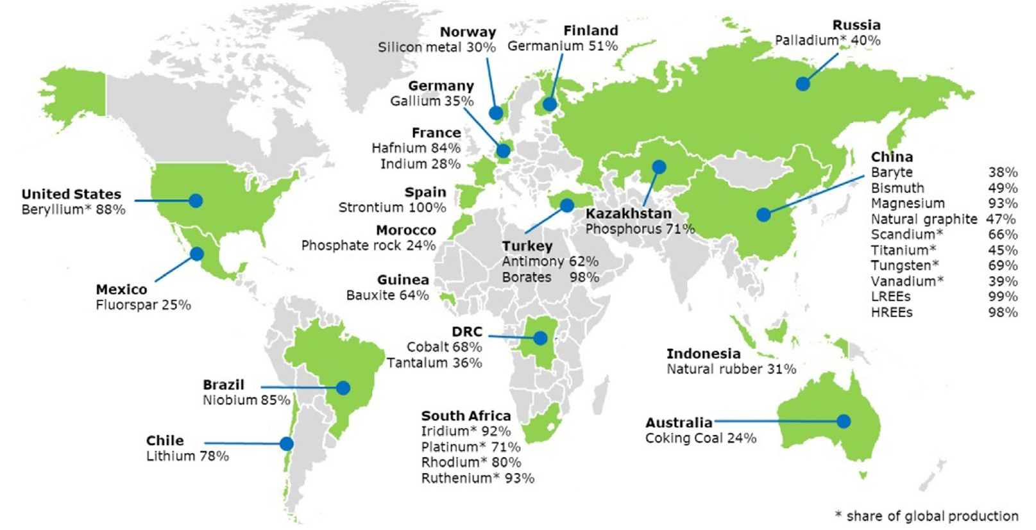
ევროკავშირის კრიტიკული ნედლეული მასალების საჭიროება
ევროკავშირის დამოკიდებულება ნედლეული მასალების მომწოდებლებზე
https://single-market-economy.ec.europa.eu/sectors/raw-materials/areas-specific-interest/critical-raw-materials_en

Slide 34
ევროკავშირის კრიტიკული ნედლეული მასალების საჭიროება
ევროკავშირის მიერ 2011 წლიდან ყოველ 3 წელიწადში ერთხელ გამოქვეყნებული ანგარიში
ნედლეული მასალების ანალიზი, რომლებიც ერთდროულად მაღალი ეკონომიკური მნიშვნელობით გამოირჩევა და გარკვეულ მიწოდების რისკსაც უკავშირდება.
2011: 14 მასალა ან მასალების ჯგუფი
2014: 20 მასალა ან მასალების ჯგუფი
2017: 27 მასალა ან მასალების ჯგუფი
2020: 30 მასალა ან მასალების ჯგუფები, რომლებიც 40-ზე მეტ ცალკეულ მასალას შეიცავს
https://single-market-economy.ec.europa.eu/sectors/raw-materials/areas-specific-interest/critical-raw-materials_en

Slide 35
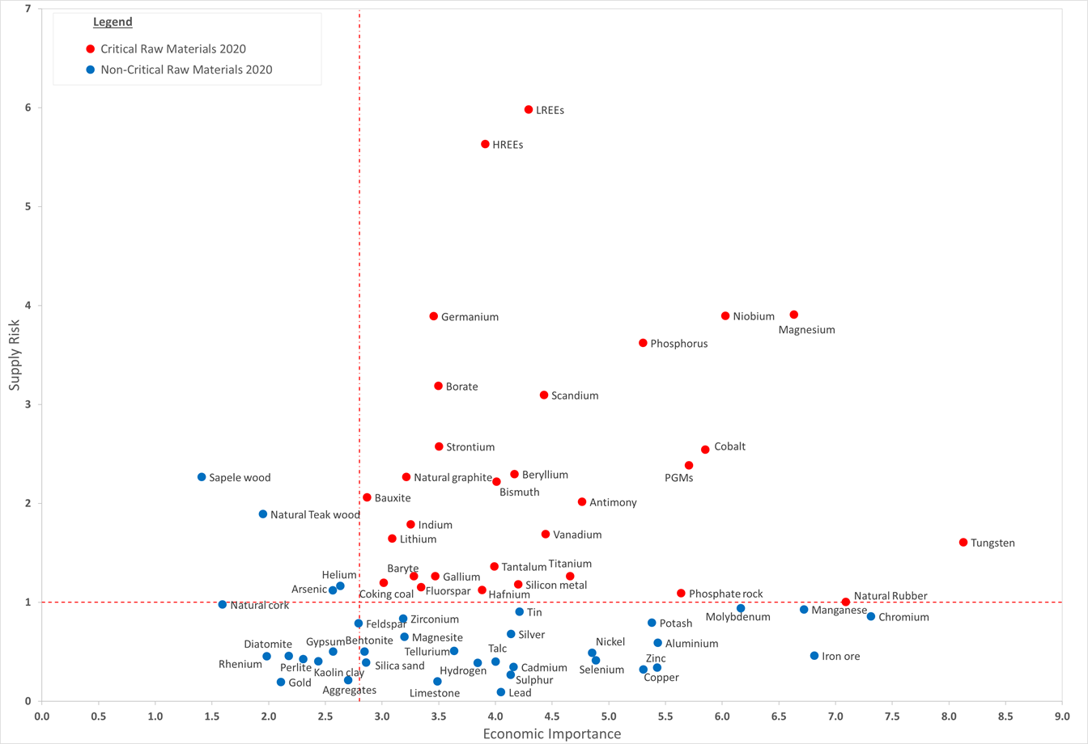
ევროკავშირის კრიტიკული ნედლეული მასალების საჭიროება
https://single-market-economy.ec.europa.eu/sectors/raw-materials/areas-specific-interest/critical-raw-materials_en

Slide 36
ეროვნული რეგულაციების (პოლიტიკის) ძიება

Slide 37
მოიძიეთ ინფორმაცია ინტერნეტში ეროვნულ რეგულაციებზე რომელიც უკავშირდება მდგრად განვითარებას და მდგრადი განვითარების მიზნების (SDGs) განხორციელებას. რჩევა, სტუდენტების დასკვნები წინასწარ განსაზღვრულ თემებზე შეაგროვეთ და განიხილეთ Padlet-ის (https://padlet.com/) ან მსგავსი პლატფორმების დახმარებით.

Slide 38
შეკითხვები და დისკუსია

Slide 39
რესურსები წასაკითხად
https://sdgs.un.org/goals
https://www.stockholmresilience.org/research/planetary-boundaries.html
https://www.stockholmresilience.org/research/planetary-boundaries.html
https://education.nationalgeographic.org/resource/anthropocene
https://single-market-economy.ec.europa.eu/sectors/raw-materials/areas-specific-interest/critical-raw-materials_en

